Slide 1
Александр Евдокимович Доросевич (28.10.1946-10.02.2022) – Человек-Эпоха
Профессор С. Ю. Абросимов, профессор В. А. Глотов

Slide 2
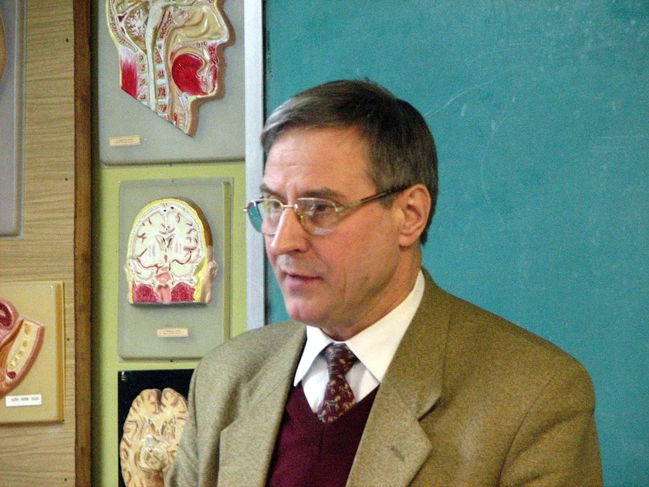
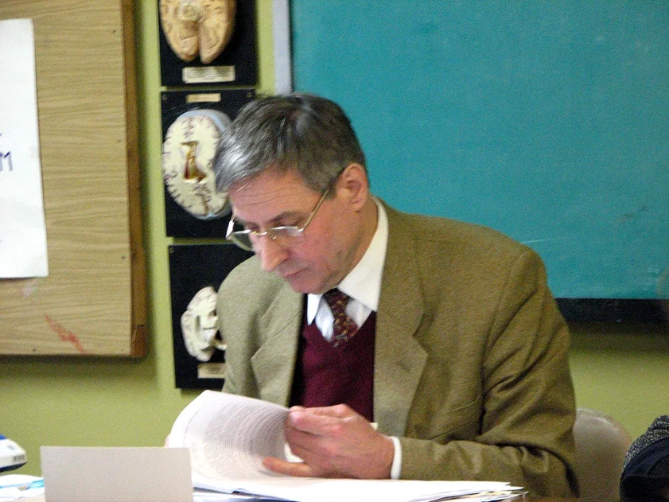
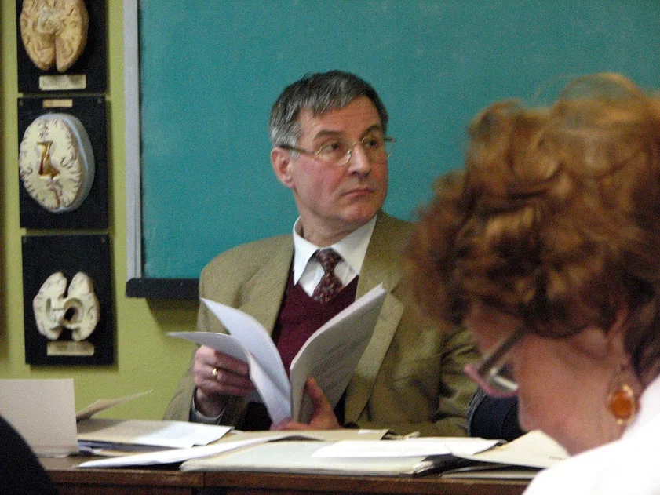
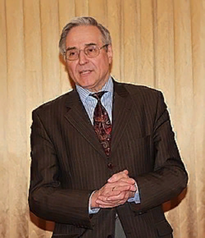
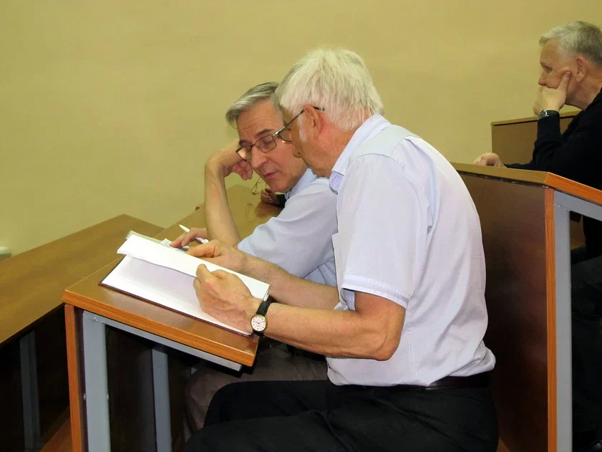

Slide 3
